Slide 1



新冠求助微博exploration
覃雄派

Slide 2
提纲
提纲
新冠求助微博exploration

Slide 3
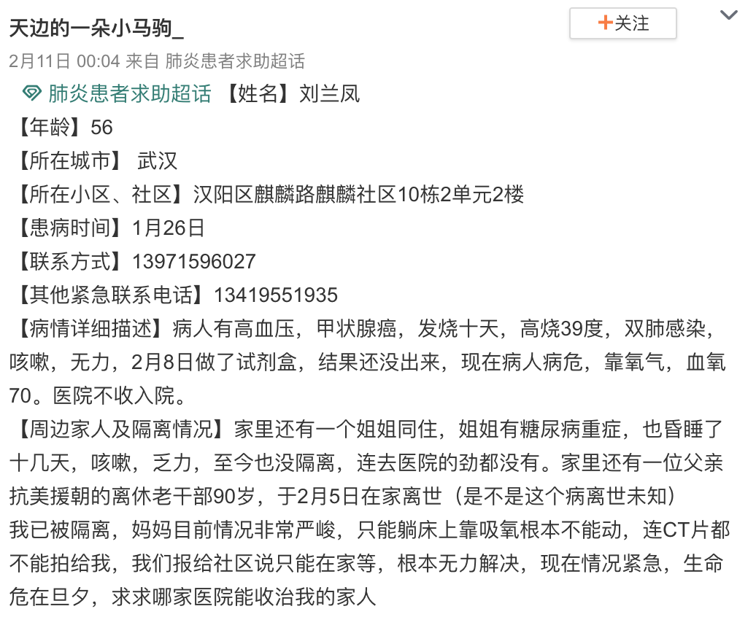


新冠求助微博exploration
案例：新冠肺炎求助患者数据画像
XYZ
肺炎患者求助超话
X栋Y单元Z楼
1397xxx6027
1341xxx1935
数据采集：通过微博API获取

Slide 4
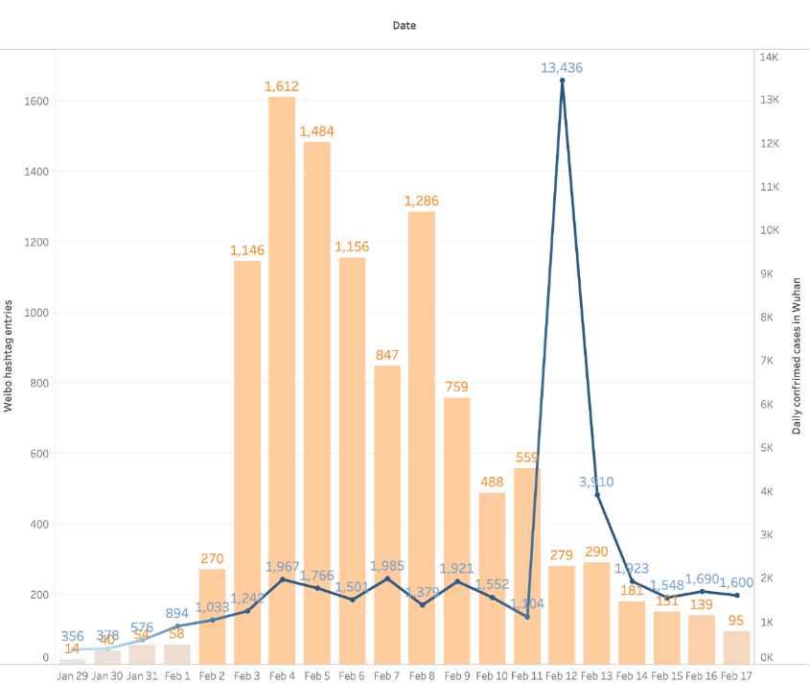
新冠求助微博exploration
肺炎患者求助超话的整体分析
黄色柱状图
肺炎患者求助超话每天的发帖量
蓝色线条图
武汉市卫健委汇报的每日新增新冠确诊数
时间区间
1月29日 – 2月17日
你能发现什么？

Slide 5
新冠求助微博exploration
提出问题（Insight Questions）
我们试图用数据解码数字背后的个体，看清那些宏大叙事之下的具体的人，尤其是那些在社交网络上以个体的身份发出求助的人——
他们是谁？
他们为什么而发声？
他们的处境有何共同点？

Slide 6
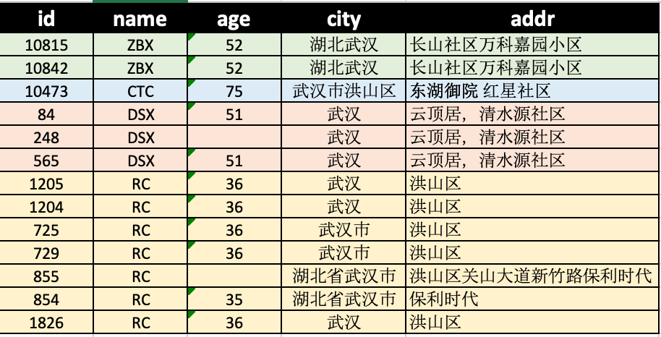
新冠求助微博exploration
数据准备
信息抽取：从文本数据中抽取出结构化信息
你能观察到真实数据有多“脏”吗？

Slide 7
新冠求助微博exploration
数据清洗
数据缺失
属性age
数据重复
同一个名字的人出现在多条微博中，是一个人吗？
属性值冲突
RC的年龄是35还是36？
属性值粒度粗细不一
洪山区
保利时代
洪山区关山大道新竹路保利时代

Slide 8
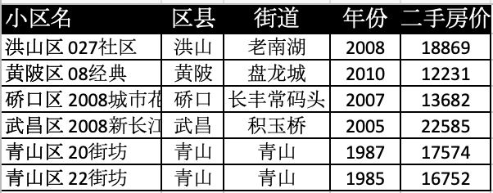
新冠求助微博exploration
数据扩充（Data Enrichment）
能否在地图上定位每位求助者所在的小区
能否找到每位求助者所在小区的平均房价和建造年份
数据扩充
将求助者自己填写的小区名称对齐到链家小区名录中
实体链接
链家小区名录

Slide 9
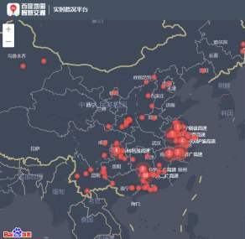
新冠求助微博exploration
数据扩充（Data Enrichment）
能否在地图上定位每位求助者所在的小区
能否找到每位求助者所在小区的平均房价和建造年份
数据扩充
通过百度地图获取求助者对应到链家小区的经纬度坐标
调用百度API
链家小区名录

Slide 10

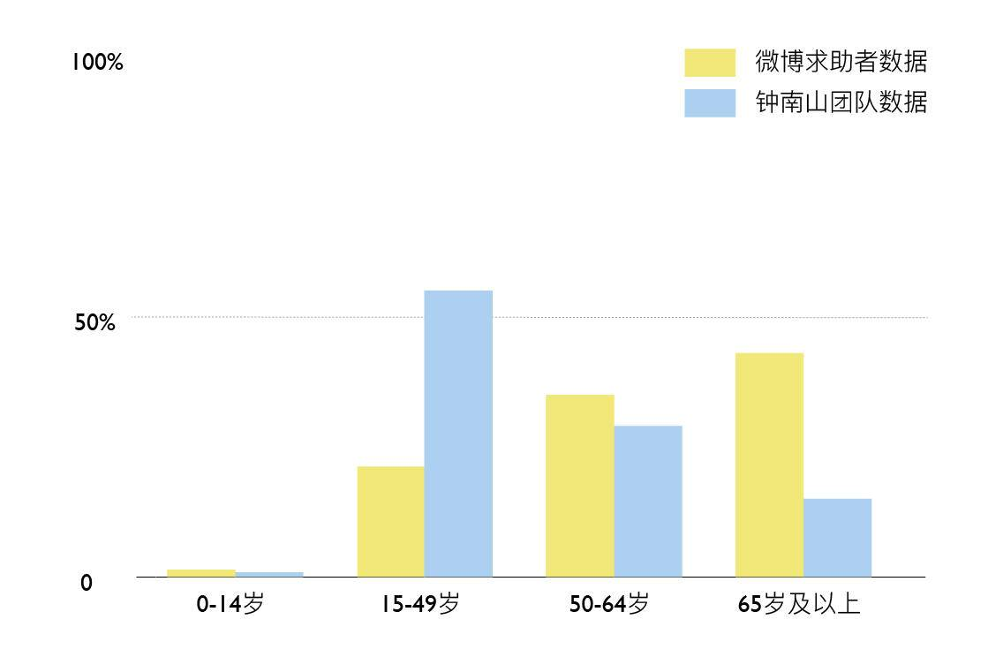
新冠求助微博exploration
数据分析
围城之中，越老越无助

Slide 11
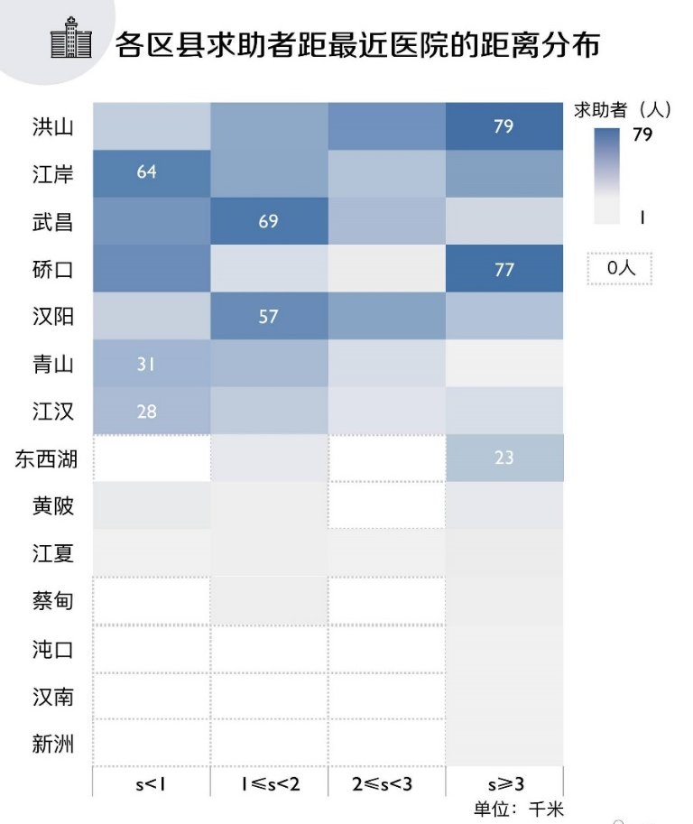
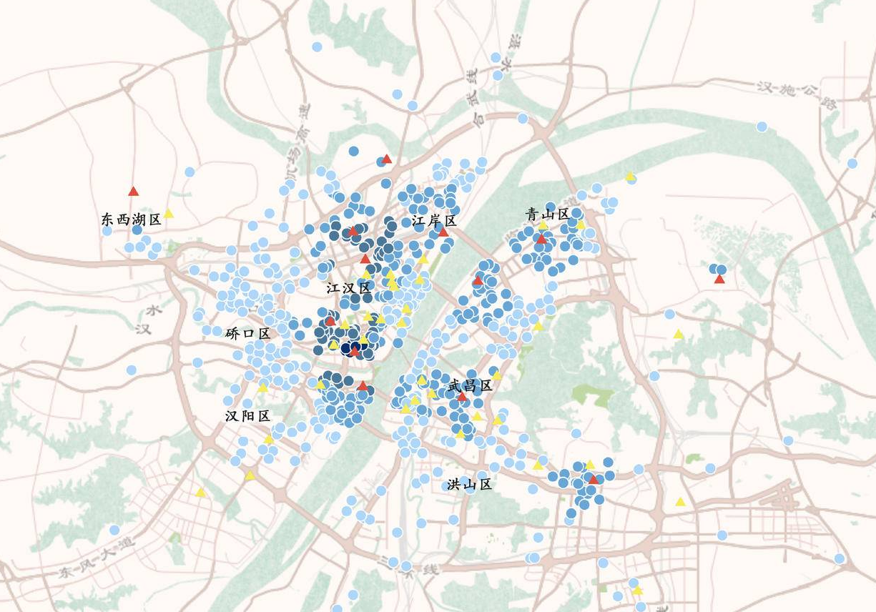
新冠求助微博exploration
数据分析
求助者离医院有多远？

Slide 12
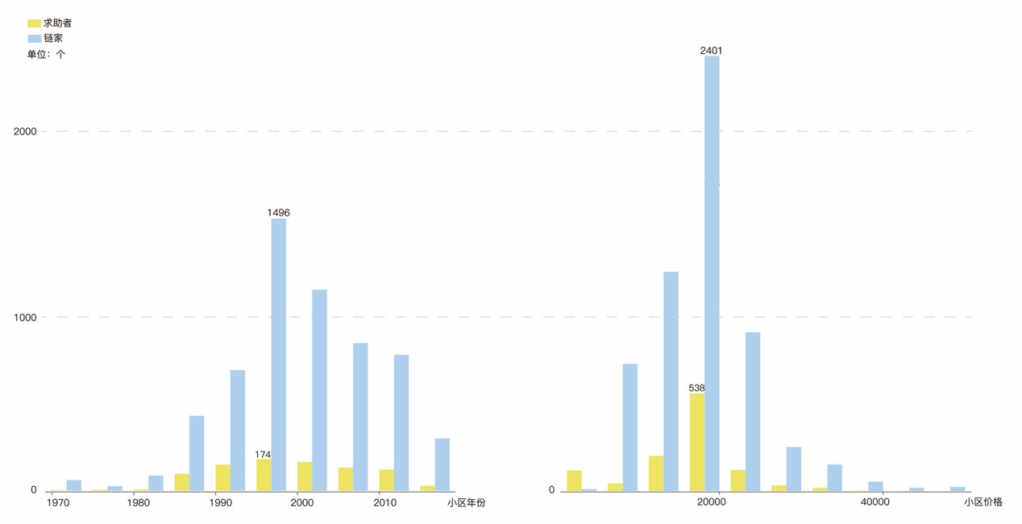
新冠求助微博exploration
数据分析
求助者所居住的房屋，无论是价格还是年份，都与武汉住宅的整体分布相当

Slide 13
新冠求助微博exploration
数据分析结论
时代的雨滴打在每一个人头上，数字背后甚至被排除在数字之外的，是一个个鲜活的人，用文字、图片、视频、转发、点赞……拼凑聚合成历史本身，而不甘愿沦为其注脚。
正如作家李静睿所言，“灾难面前，我们不是旁观，只是幸存。”这些陷入窘境的人、苦苦挣扎的人、奋力求生的人，不是弱者也不是他者，正是另一种处境下的你我。
照见他们，也是看到我们自己。

